Slide 1
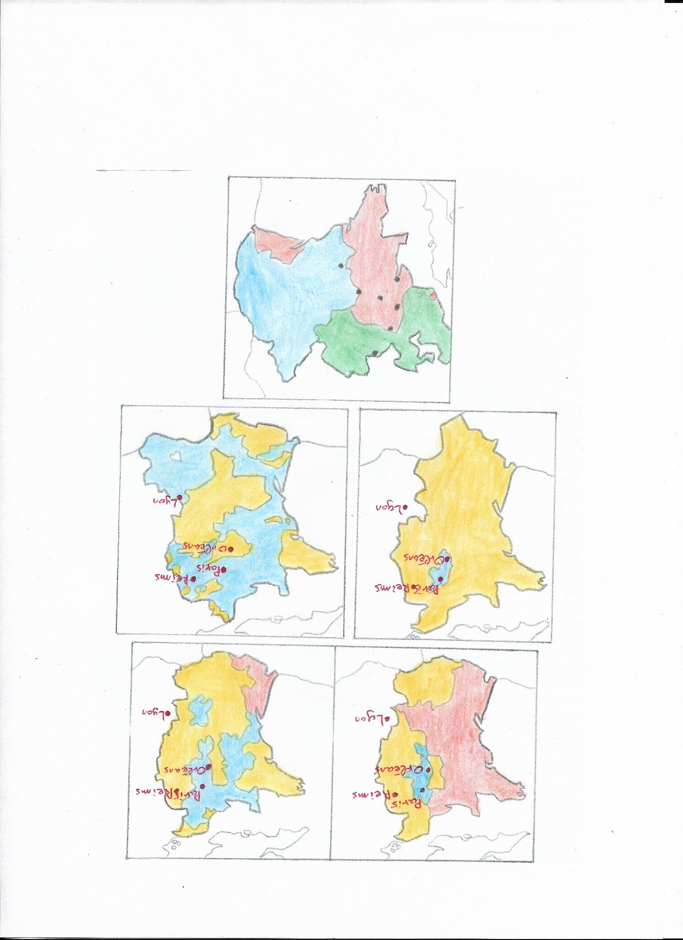
Rouen (30 mai 1431) : supplice
Compiègne (23 mai 1430) : capture
Orléans (8 mai 1429) : victoire décisive
Reims (17 juillet 1429) : sacre de Charles VII
Chinon (25 février 1429) : rencontre avec Charles VII
Domrémy (1412) : naissance
Territoires dominés par l’Angleterre
Territoires fidèles à Charles VII
Duché de Bourgogne

